Slide 1
5.lektion: Valg af identitet, imitation og rolleovertagelse
5 og sidste lektion af undervisningsforløbet om ”Identitet i forandring” baseret på kapitel 3 i bogen Luk Samfundet Op!, af Brøndum og Hansen, Columbus 2010

Slide 2
5.lektion: Valg af identitet, imitation og rolleovertagelse
Lektie til 5 lektion: S.52-55 i bogen Luk Samfundet Op!, af Brøndum og Hansen,
Columbus 2010. Desuden skal eleverne se følgende tre korte film på
www.youtube.com omhandlende identitet.
http://www.youtube.com/watch?v=i_oI4aZn47E&feature=related
http://www.youtube.com/watch?v=QEren32-LPw&feature=related
http://www.youtube.com/watch?v=LTvrRqPUMHE&feature=related
I nogle af filmene nævnes begrebet stereotyp – hvad, betyder dette begreb?
(også en del af lektien)
Dagsorden og arbejdsformer
Opsamling på gruppeøvelse- del II (8 min.)
Lærergennemgang af teorien om imitation og rolleovertagelse struktureret ved tjek-på-lektien spørgsmål (15 min.)
Parøvelse: Individets valg af identitet filmene inddrages i diskussionerne (10 min.)
Fælles opsamling på pararbejdet (10 min)
Test i undervisningsforløbet ”Identitet i forandring” (18 min. 3 min. til uddeling og 15 minutter til elevbesvarelser)

Slide 3
Lærergennemgang af teorien om imitation og rolleovertagelse
Hvad menes der med begrebet rolleovertagelse?
Hvad ”handler den bestemte anden” og ”den generaliserede anden” om?
Hvad menes der med begrebet imitation, og hvordan kommer imitation til udtryk?
Hvordan kan vi forklare George H. Meads to centrale begreber I og Me?
Forklar figur 3.11 s.55

Slide 4
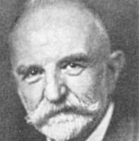
Georg Herbert Mead (1863-1931)
Nordamerikansk filosof og
socialpsykolog
Udvikler en teori om, hvordan
mennesket lærer at være
menneskelig og udvikler en
selvopfattelse.
Antagelse (hypotese):
Kommunikation med omgivelserne er
= selvbevidsthed.
Kilde: http://www.leksikon.org/art.php?n=1697

Slide 5
Imitation
Imitation betyder, at vi mennesker fra barnsben af lærer, at efterligne andre. Barnet efterligner eller imiterer sine nære sociale omgivelser, mens voksne i vid udstrækning imiterer deres sociale omgivelser fx der hvor de studerer, eller arbejder.

Slide 6
Rolleovertagelse
Den bestemte anden
Barnet lærer sig rollen
som en bestemt voksen
Fx leger pigen, at hun er sin mor eller drengen leger, at han er sin far
Den generaliserede anden
Barnet lærer at betragte sig selv udefra
Fx leger børn ’far, mor og børn’ eller socialiseres gennem spil vi spiller, dvs. hvor vi indtager roller, der i princippet kan indtages af alle andre.

Slide 7
Selvets dobbelthed – opspaltning og vekselvirkning –
JEG’ET
Jeg’et er det spontane, handlende subjekt. Den usocialiserede identitet
SELVETS DOBBLETHED:
IDENTITET ER EN PROCES, DER VEKSLER
MELLEM JEG’ET OG MIG’ET
MIG’ET
Mig’et er vores billede af os selv. Det er hentet ’udefra’. En social identitet.

Slide 8
Opdelingen af identiteten i I og Me

Slide 9
Parøvelse (10 min.)
Parøvelse:
Hurtigskrivning - hvilke forskellige roller har du? Brug figur 3.9 (det næste slide nr. 59)
Forklar for din makker hvilke forskellige sociale roller du har, og hvordan disse roller bidrager til din identitetsdannelse.
Samtal med makkeren om I har oplevet jeres I – altså ”den spontane side af jeres identitet” Eksemplificer over for hinanden hvordan dette I kom til udtryk?
Diskuter hvorfor det kan være vanskeligt at tilegne sig en bestemt social rolle, og hvorfor vi mennesker kan opføre os forskelligt, selvom vi kan have de samme sociale roller.
Diskuter de tre film om identitet, som du og makkeren har set på youtube, som en del af dagens lektie. Hvordan beskriver filmene identitet, herunder hvilke roller i filmen forbindes med identitet og identitetsdannelse.

Slide 11
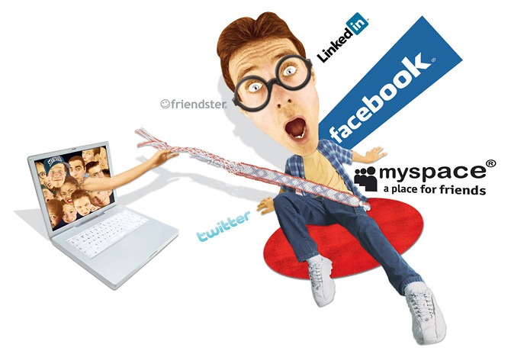
Test (Multiple Choice test) (15 min)

